Slide 1


Slide 2
第３話
最速ハチロク伝説

Slide 3
コンピュータの進化とプログラミング言語
近年CPUが高速化
  マルチコア化
    それを生かすプログラミング言語処理系
  IE9 では GPU も利用
Lightweight Language の登場
  スクリプト言語でも高速に動作
    Perl, Ruby, Python, PHP, ActionScript …
JavaScript 高速化バトル勃発
  Chrome の v8 エンジンの公開（2008年）

Slide 4
各ブラウザの JavaScript エンジン
Microsoft Internet Explorer
  JScript → Chakra（IE9）
Google Chrome
  v8
Mozilla Firefox
  SpiderMonkey → TraceMonkey → JagerMonkey（3.7）
Apple Safari（WebKit）
  JavaScriptCore→ SquirrelFish → SFX → Nitro
Opera
  世界最速 Carakan（10.5）

Slide 5
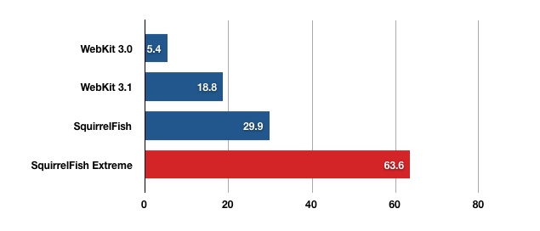
JavaScript エンジンの速度比較
SunSpider benchmark の結果（Safari）
http://trac.webkit.org/wiki/Introducing%20SquirrelFish%20Extreme.ja

Slide 6
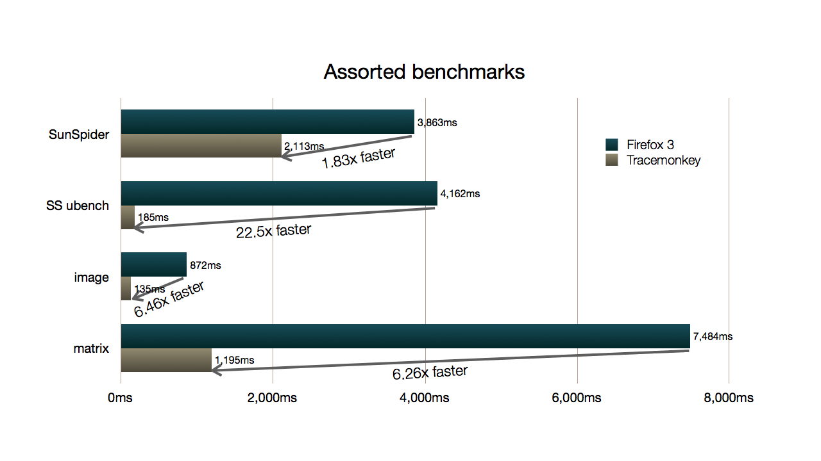
TraceMonkey: JavaScript Lightspeed
Brendan's Roadmap Updates
http://weblogs.mozillazine.org/roadmap/archives/2008/08/tracemonkey_javascript_lightsp.html

Slide 7
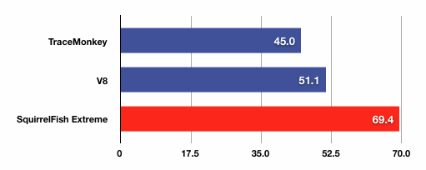
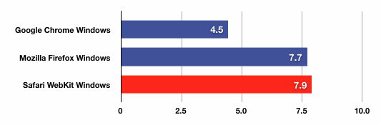
Safari vs. Firefox vs. Chrome
1. SunSpider benchmark (Mac OS X)
2. Mozilla's Dromaeo benchmark (Windows)
http://www.satine.org/archives/2008/09/19/squirrelfish-extreme-fastest-javascript-engine-yet/

Slide 8
量質転化の法則
量が質に転化するとき
  量を積み重ねることで質的な変化が起こる瞬間
  頭の良くない奴（プログラム）でも、
  量をこなせば質に転化することがある
コンピュータの処理速度が向上
  “賢い”枝狩りアルゴリズム
    昔はCPUの速度が遅く、メモリの量も少なかった
  “単純な”総当りアルゴリズム
    単位時間あたりに処理できる情報量が増えたため
    現在再注目されている

Slide 9
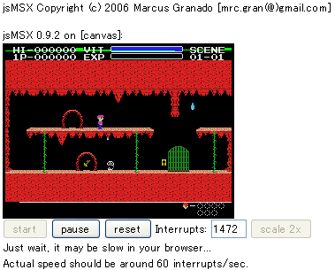
Z80 エミュレーター
  jsMSX
      The first MSX emulator 100% written in Javascript
Console:
Booting jsMSX
Starting RAM slots
Starting VDP
Starting PSG (No Sound)
interrupt=0,ticks=59666 cpu ticks/interrupt, cpu clock=3.58 MHz
MSX ready to go. Load ROMs and hit [start].
http://jsmsxdemo.googlepages.com/jsmsx.html

Slide 10
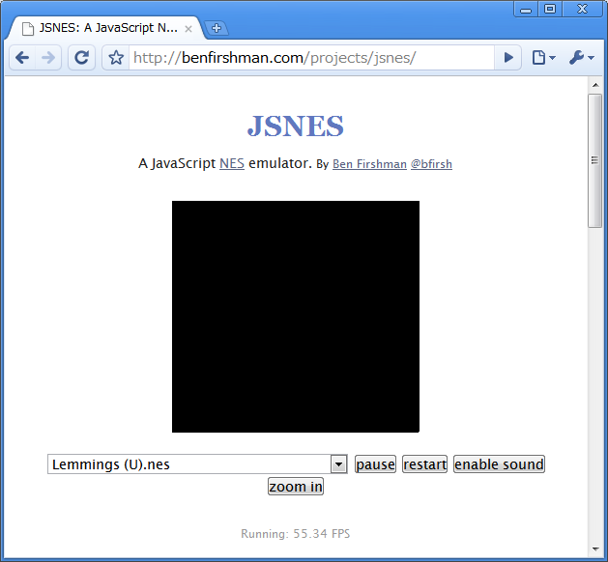

Slide 11
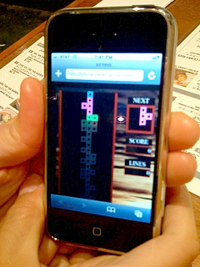







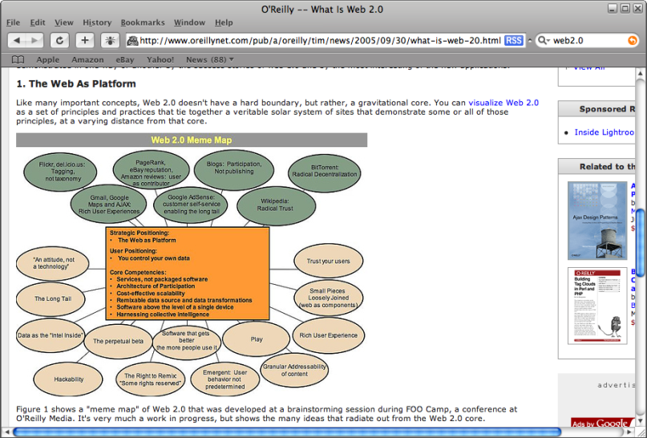
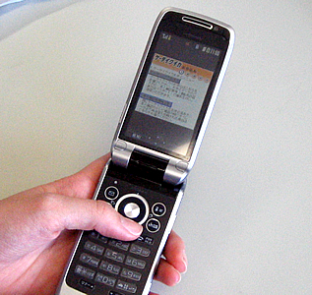

JavaScript = Web2.0時代のマシン語？
Ajax, Web OS, Thin client…
mobile
browser

Slide 12
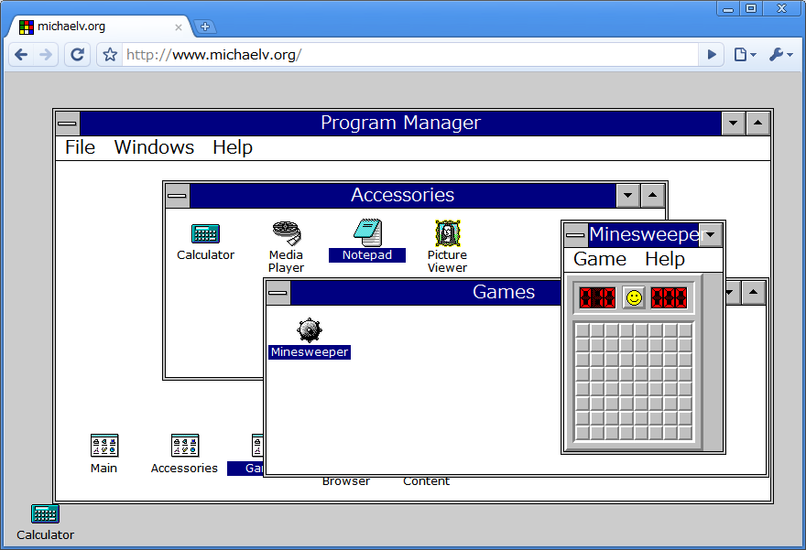

Slide 13
これからは
JavaScriptが
世界を支配する！

Slide 14
市場調査
JavaScript が好き/嫌いな人 (挙手!)
 | "～が好き" | "～が嫌い" | 好きな人
JavaScript | 3,220,000 | 230,000 | 93.3%
Perl | 18,800 | 66,100 | 22.1%
Ruby | 20,300 | 52,200 | 28.0%
PHP | 42,300 | 172,000 | 19.7%
Python | 118,000 | 29,600 | 79.9%
Google調べ:
http://www.google.co.jp/search?hl=ja&lr=lang_ja&q="JavaScriptが好き"

Slide 15
JavaScriptが好かれる理由
勝手にベスト3
インデントが自由（強制されない！）
変数名も自由（Unicode文字も使えるよ！）
ECMA-262, ISO/IEC 16262, JIS X 3060
で既に規格化されてるよ！（国際標準）
ようするに
JavaScript かわいいよ JavaScript

Slide 16


Slide 17
Javascript:ﾟωﾟﾉ= /｀ｍ´）ﾉ ~┻━┻ //*´∇｀*/ ['_']; o=(ﾟｰﾟ) =_=3; c=(ﾟΘﾟ) =(ﾟｰﾟ)-(ﾟｰﾟ); (ﾟДﾟ) =(ﾟΘﾟ)= (o^_^o)/ (o^_^o);(ﾟДﾟ)={ﾟΘﾟ: '_' ,ﾟωﾟﾉ : ((ﾟωﾟﾉ==3) +'_') [ﾟΘﾟ] ,ﾟｰﾟﾉ :(ﾟωﾟﾉ+ '_')[o^_^o -(ﾟΘﾟ)] ,ﾟДﾟﾉ:((ﾟｰﾟ==3) +'_')[ﾟｰﾟ] }; (ﾟДﾟ) [ﾟΘﾟ] =((ﾟωﾟﾉ==3) +'_') [c^_^o];(ﾟДﾟ) ['c'] = ((ﾟДﾟ)+'_') [ (ﾟｰﾟ)+(ﾟｰﾟ)-(ﾟΘﾟ) ];(ﾟДﾟ) ['o'] = ((ﾟДﾟ)+'_') [ﾟΘﾟ];(ﾟoﾟ)=(ﾟДﾟ) ['c']+(ﾟДﾟ) ['o']+(ﾟωﾟﾉ +'_')[ﾟΘﾟ]+ ((ﾟωﾟﾉ==3) +'_') [ﾟｰﾟ] + ((ﾟДﾟ) +'_') [(ﾟｰﾟ)+(ﾟｰﾟ)]+ ((ﾟｰﾟ==3) +'_') [ﾟΘﾟ]+((ﾟｰﾟ==3) +'_') [(ﾟｰﾟ) - (ﾟΘﾟ)]+(ﾟДﾟ) ['c']+((ﾟДﾟ)+'_') [(ﾟｰﾟ)+(ﾟｰﾟ)]+ (ﾟДﾟ) ['o']+((ﾟｰﾟ==3) +'_') [ﾟΘﾟ];(ﾟДﾟ) ['_'] =(o^_^o) [ﾟoﾟ] [ﾟoﾟ];(ﾟεﾟ)=((ﾟｰﾟ==3) +'_') [ﾟΘﾟ]+ (ﾟДﾟ) .ﾟДﾟﾉ+((ﾟДﾟ)+'_') [(ﾟｰﾟ) + (ﾟｰﾟ)]+((ﾟｰﾟ==3) +'_') [o^_^o -ﾟΘﾟ]+((ﾟｰﾟ==3) +'_') [ﾟΘﾟ]+ (ﾟωﾟﾉ +'_') [ﾟΘﾟ]; (ﾟｰﾟ)+=(ﾟΘﾟ); (ﾟДﾟ)[ﾟεﾟ]='\\'; (ﾟДﾟ).ﾟΘﾟﾉ=(ﾟДﾟ+ ﾟｰﾟ)[o^_^o -(ﾟΘﾟ)];(oﾟｰﾟo)=(ﾟωﾟﾉ +'_')[c^_^o];(ﾟДﾟ) [ﾟoﾟ]='\"';(ﾟДﾟ) ['_'] ( (ﾟДﾟ) ['_'] (ﾟεﾟ+(ﾟДﾟ)[ﾟoﾟ]+ (ﾟДﾟ)[ﾟεﾟ]+(ﾟΘﾟ)+ (ﾟｰﾟ)+ (ﾟΘﾟ)+ (ﾟДﾟ)[ﾟεﾟ]+(ﾟΘﾟ)+ ((ﾟｰﾟ) + (ﾟΘﾟ))+ (ﾟｰﾟ)+ (ﾟДﾟ)[ﾟεﾟ]+(ﾟΘﾟ)+ (ﾟｰﾟ)+ ((ﾟｰﾟ) + (ﾟΘﾟ))+ (ﾟДﾟ)[ﾟεﾟ]+(ﾟΘﾟ)+ ((o^_^o) +(o^_^o))+ ((o^_^o) - (ﾟΘﾟ))+ (ﾟДﾟ)[ﾟεﾟ]+(ﾟΘﾟ)+ ((o^_^o) +(o^_^o))+ (ﾟｰﾟ)+ (ﾟДﾟ)[ﾟεﾟ]+((ﾟｰﾟ) + (ﾟΘﾟ))+ (c^_^o)+ (ﾟДﾟ)[ﾟεﾟ]+(ﾟｰﾟ)+ ((o^_^o) - (ﾟΘﾟ))+ (ﾟДﾟ)[ﾟεﾟ]+(ﾟΘﾟ)+ (ﾟΘﾟ)+ (c^_^o)+ (ﾟДﾟ)[ﾟεﾟ]+(ﾟΘﾟ)+ (ﾟｰﾟ)+ ((ﾟｰﾟ) + (ﾟΘﾟ))+ (ﾟДﾟ)[ﾟεﾟ]+(ﾟΘﾟ)+ ((ﾟｰﾟ) + (ﾟΘﾟ))+ (ﾟｰﾟ)+ (ﾟДﾟ)[ﾟεﾟ]+(ﾟΘﾟ)+ ((ﾟｰﾟ) + (ﾟΘﾟ))+ (ﾟｰﾟ)+ (ﾟДﾟ)[ﾟεﾟ]+(ﾟΘﾟ)+ ((ﾟｰﾟ) + (ﾟΘﾟ))+ ((ﾟｰﾟ) + (o^_^o))+ (ﾟДﾟ)[ﾟεﾟ]+((ﾟｰﾟ) + (ﾟΘﾟ))+ (ﾟｰﾟ)+ (ﾟДﾟ)[ﾟεﾟ]+(ﾟｰﾟ)+ (c^_^o)+ (ﾟДﾟ)[ﾟεﾟ]+(ﾟΘﾟ)+ (ﾟΘﾟ)+ ((o^_^o) - (ﾟΘﾟ))+ (ﾟДﾟ)[ﾟεﾟ]+(ﾟΘﾟ)+ (ﾟｰﾟ)+ (ﾟΘﾟ)+ (ﾟДﾟ)[ﾟεﾟ]+(ﾟΘﾟ)+ ((o^_^o) +(o^_^o))+ ((o^_^o) +(o^_^o))+ (ﾟДﾟ)[ﾟεﾟ]+(ﾟΘﾟ)+ (ﾟｰﾟ)+ (ﾟΘﾟ)+ (ﾟДﾟ)[ﾟεﾟ]+(ﾟΘﾟ)+ ((o^_^o) - (ﾟΘﾟ))+ (o^_^o)+ (ﾟДﾟ)[ﾟεﾟ]+(ﾟΘﾟ)+ (ﾟｰﾟ)+ (o^_^o)+ (ﾟДﾟ)[ﾟεﾟ]+(ﾟΘﾟ)+ ((o^_^o) +(o^_^o))+ ((o^_^o) - (ﾟΘﾟ))+ (ﾟДﾟ)[ﾟεﾟ]+(ﾟΘﾟ)+ ((ﾟｰﾟ) + (ﾟΘﾟ))+ (ﾟΘﾟ)+ (ﾟДﾟ)[ﾟεﾟ]+(ﾟΘﾟ)+ ((o^_^o) +(o^_^o))+ (c^_^o)+ (ﾟДﾟ)[ﾟεﾟ]+(ﾟΘﾟ)+ ((o^_^o) +(o^_^o))+ (ﾟｰﾟ)+ (ﾟДﾟ)[ﾟεﾟ]+(ﾟｰﾟ)+ ((o^_^o) - (ﾟΘﾟ))+ (ﾟДﾟ)[ﾟεﾟ]+((ﾟｰﾟ) + (ﾟΘﾟ))+ (ﾟΘﾟ)+ (ﾟДﾟ)[ﾟoﾟ]) (ﾟΘﾟ)) ('_');
alert("Hello, JavaScript")

Slide 18
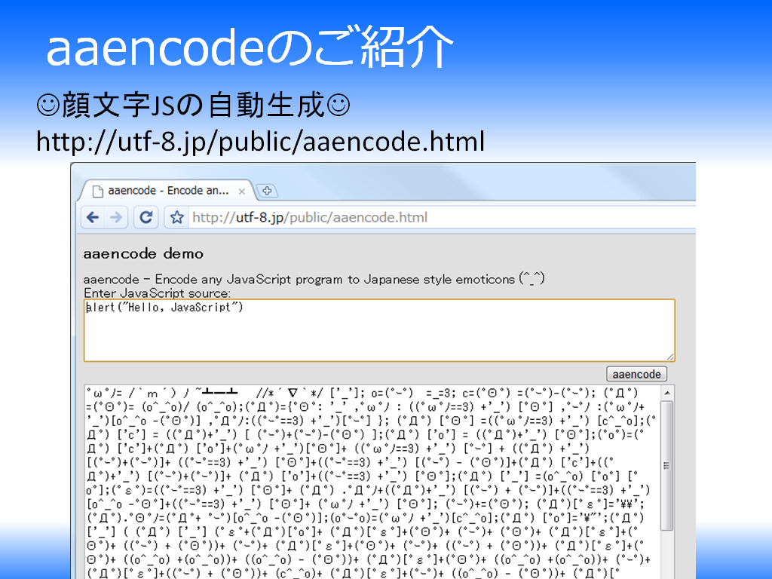

Slide 19
aaencode って役に立つの？
さまざまなフィルタの回避に!
  攻撃コードを書くときの難読化として
書いて楽しい、見て楽しい!
  コードリーディング重要!!
愛の告白に!
  いまどきの若い女の子にも
  抵抗なく受け入れてもらえる♡

Slide 20
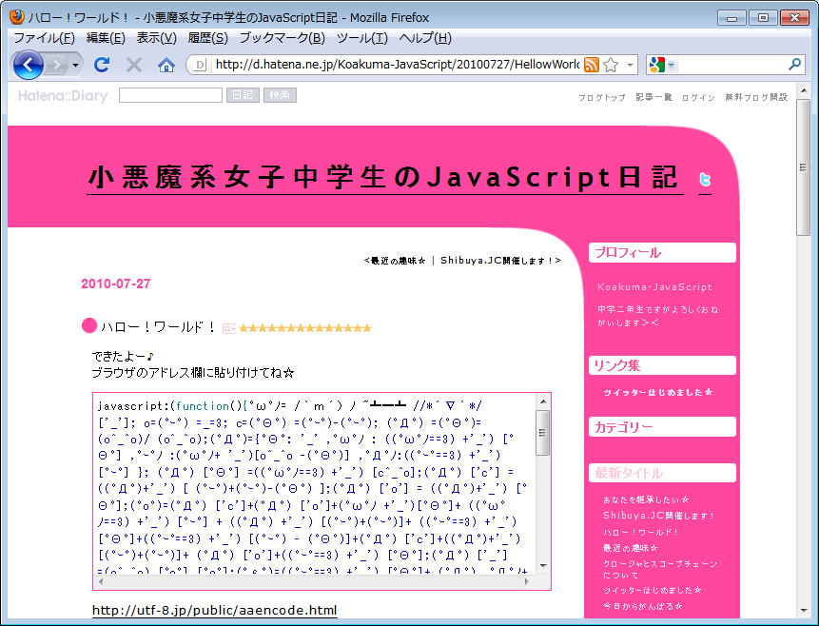

Slide 21
でも…

Slide 22
JavaScript は
そんなに速くない
→ 最速を目指して

Slide 23
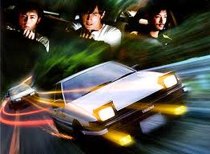
最速伝説 ハチロク

Slide 24
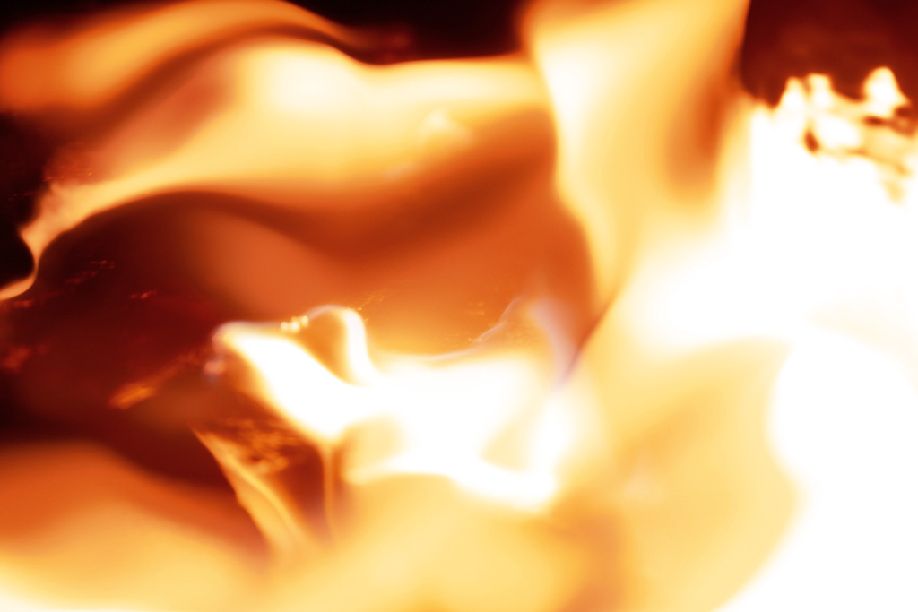
BATTLE 3 : Downhill
斜め上から走ってきます!
proceed from obliquely upward!

Slide 25
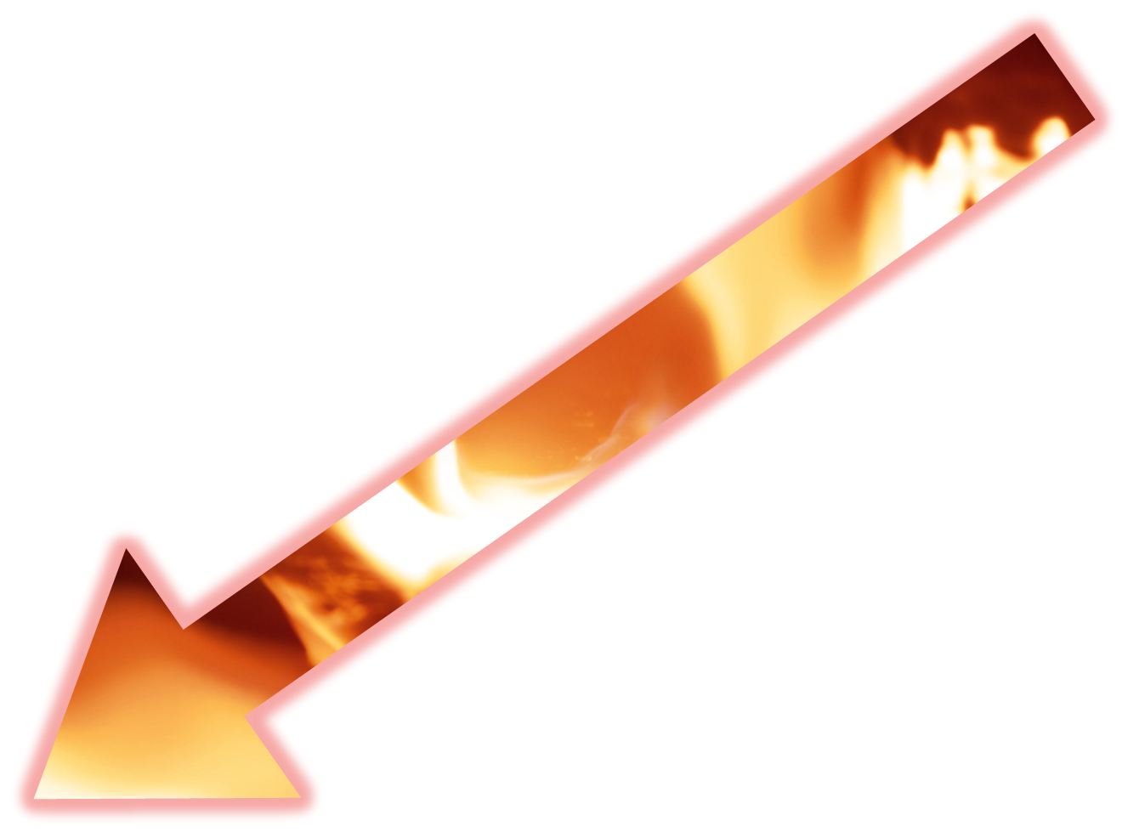
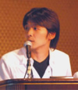

BATTLE 3 : Downhill
ハチロク
86
VS.
詳細不明
Unspecified

Slide 26
BATTLE 3 : Downhill
86 ハチロク
by HASEGAWA

Slide 27
Quiz: これは何をするプログラムでしょう？
%@"%"@,~,%,!`_______-;>`_______%"!,^,:`_______-@{-`{-?:`_____
__-``-``-@@`_______-`~-``-@$`_______-``-``-@@`_______-`~-``-@#
`_______-+~-/~-?;`_______%!~-;-,;`_______-"$-@~-@``_______-{[-)
;-@:`_______-/*,%`_______`_______`_______`_______%@$-@;-?;
`_______-/~-`&,#`_______-`~-`{,*`_______-@@-$!`_______-:$,[,<`_
______-!|-.),!`_______-@{-@`-/(`_______`_______`_______`_____
__-{!-{.,.`_______-~/-/``_______%""-}@$"`_______%@@-!/,!`_____
__-:*-=%`[[[[[[[[`^^^^^-%+)@@^^^!;@@_!,((,.((-$+)@*+@!!@-,!"(+
@@,$-,!"($%&,&,&_&,"@"'%_&"',&$&-@*@$"
Answer → MS-DOS 16bit COM
mov ah, 09h
mov dx, "Hello, World"
int 21h

Slide 28
86 binary
Writing 8086 binary only with symbols
記号だけで書く！
  No alphabet letters [a-zA-Z]
  No numerical letters [0-9]
  Of course, No letters other than US-ASCII
使えるのは32種類の記号だけ
  !"#$%&'()*+,-./:;<=>?@[\]^_`{|}~
    Base32 エンコーディング
16bit COM 形式
  "MZ", "ELF" のようなファイルヘッダなし

Slide 29
記号のみで 16bit 8086 自己書き換え
使える演算子が限られる
  SUB （ADD演算は使えない…）
  AND
レジスタ間のコピーが簡単にできない
  PUSHA
  POP BX
自己書き換え
  Base32デコードして実行バイナリを
  メモリ上に動的生成して実行（JITっぽい）

Slide 30
スタック上に任意の数値を置く
%@"
%"@
,~
,%
,!
`
_
_
_
_
_
_
_
25 40 22
25 22 40
2C 7E
2C 25
2C 21
60
5F
5F
5F
5F
5F
5F
5F
AND AX, 2240
AND AX, 4022
SUB AL, 7e
SUB AL, 25
SUB AL, 21
PUSHA
POP DI
POP DI
POP DI
POP DI
POP DI
POP DI
POP DI
AX == 0x003C
Push 8 registers
Pop 7 times,
"0x3C 0x00" are
left on stack
Expand code
on stack

Slide 31
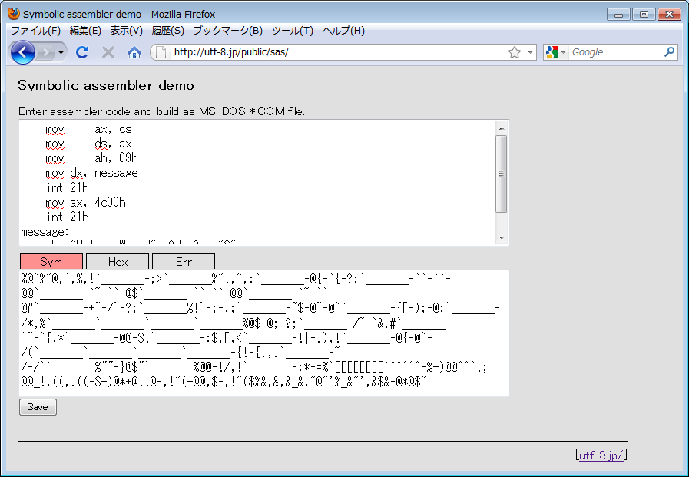
JavaScript で x86 アセンブラを書く

Slide 32
改造車 AA86

Slide 33
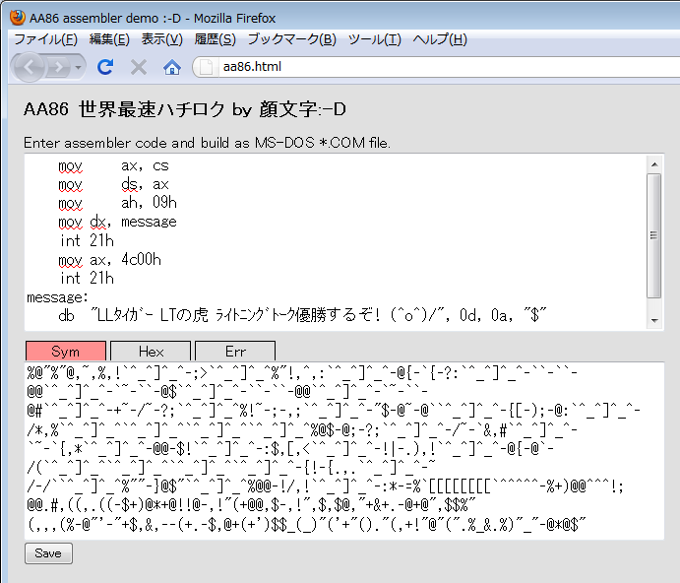

Slide 34
顔文字系
記号
プログラミング

Slide 35
顔文字系プログラミングのススメ
ソースコードがいつも笑顔！
  (^_^;
癒される！
  (^_^;
読みにくいコードで職を守る！
  (^_^;
純粋に楽しい！
  (^_^;
Fun of the programming

Slide 36
記号プログラミングのススメ
使用するのは記号32文字のみ
  !”＃＄％＆’（）－＝＾～￥｜`＠
  { [ ] } ; + : * <> , . / ? _ |
  スペース、タブ、改行も使わない
メリット
  インデントに悩む必要なし
    1,2,3,4,8スペース、1タブ派の人も安心
  変数の命名に悩む必要なし
    _ __ ___ ____ _____ ______ _______

Slide 37
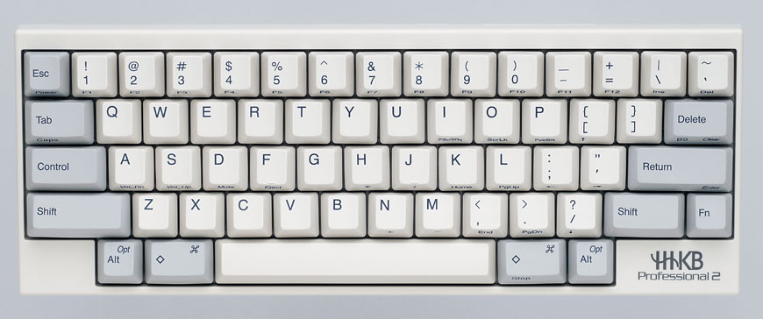
一生涯 顔文字プログラマー 宣言
たとえ、アルファベットのキーが壊れても、
記号のキーだけあればプログラミングできる！

Slide 38
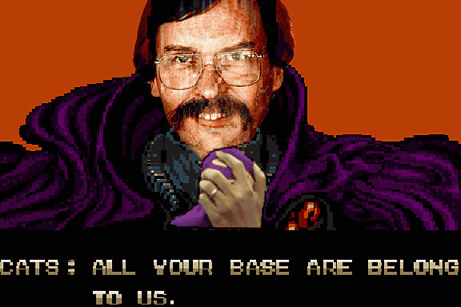
all your base32 are belong to us
(^_^)/

Slide 39
☺
ご静聴ありがとうございました

